Slide 1
Первые русские князья

Slide 2
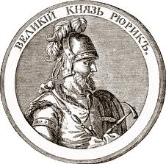
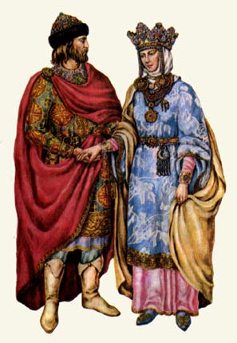
Первые русские князья.
Князь и княгиня времен Киевской Руси
.

Slide 3
Первые русские князья.
Олег Вещий (882 – 912)
Игорь Старый (912 – 945)
Ольга (945 – 957)
Святослав (945/957 – 972)
972 – 980 – первая усобица.

Slide 4
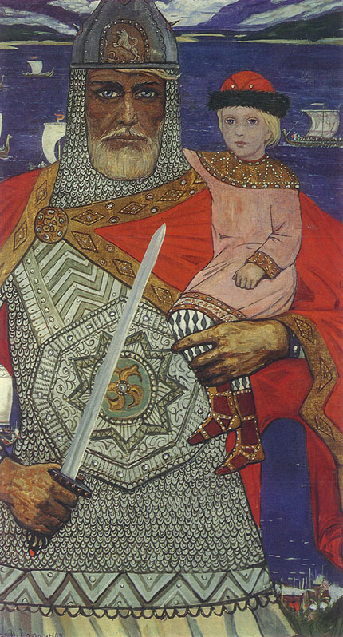
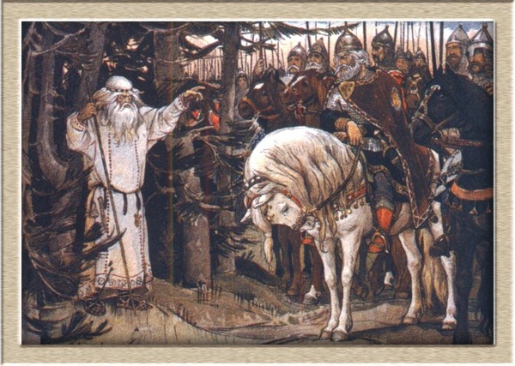
Олег Вещий (882 – 912)
Став киевским князем, Олег расширяет свою державу:
Подчинил Киеву радимичей, древлян и северян, уничтожил зависимость от хазар.
В 907 году Олег отправляется в Византию, в военный поход к Константинополю, закончившийся договором о беспошлинной торговле для русских купцов.
В 911 г. Олег послал к Царьграду послов утвердить новый договор . Первый письменный договор в истории Руси.
Иллюстрация к поэме А.С. Пушкина "Песнь о вещем Олеге".
1
Да будет Киев матерью городов русских».
Notes:
Прозвище Вещий (то есть знающий будущее), получил по возвращении из похода на Византию 907 года. Он «отказывается принять у побежденных греков отравленную снедь (в этом — дар провидца, «Вещего») и прибивает щит к вратам Царь-града, «показуя победу». Само имя «Олег» скандинавского происхождения («Ангел»).
Согласно «Повести временных лет» в походе принимало участие две тысячи ладей, в каждой по сорок воинов. Византийский царь преградил дорогу в город – закрыл ворота и загородил цепями гавань, но Олег пошел на штурм иным путем: «И повелел Олег своим воинам сделать колёса и поставить на колёса корабли. И когда подул попутный ветер, подняли они в поле паруса и пошли к городу». Испугавшись, греки предложили Олегу мир и дань, и в знак победы Олег прибил к воротам Царьграда свой щит. Основным результатом похода стало заключение договора, который обеспечивал беспошлинную торговлю русским купцам. По договору Олег за каждую уключину получил по 12 гривен и кроме этого Царьград обязался выплачивать дань на русские города. В 911-912 году Олег послал своих послов в Царьград утвердить договор между греками и Русью, но с договора исчезло уже упоминание о беспошлинной торговле. В данном договоре Олега именуют «великим князем русским».

Slide 5
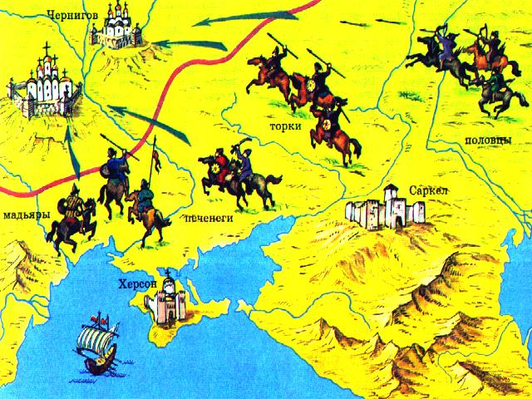
1.Государство Русь.
Борьба
славян
с кочевниками
В 9 веке у славян начался период военной демократии. Они совершали походы против Византии и защищали свои земли от кочевников-степняков.
Князь Аскольд в борьбе с ними потерял сына.
В низовьях Волги хазары нередко грабили русских купцов. Поэтому княжеские дружины совершали походы и в эти районы.

Slide 6
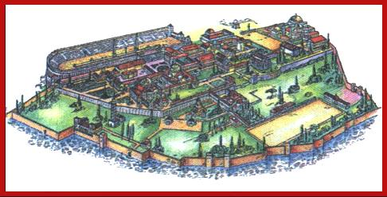
2.Далекие походы Русов.
Макет
Константинополя
Основное внимание русов привлекал Царьград (Конс-тантинополь).Еще в 860 г. Аскольд и Дир правившие в Киеве совершили поход в Византию.Но самый знаме-нитый поход на Царьград совершил Олег.
В 907 г.,разделив дружину пополам-сам с воинами на ладьях,а конница по берегу,он двинулся на юг.
Ок.днепровских порогов русы обнесли свои ладьи и двинулись дальше.

Slide 7
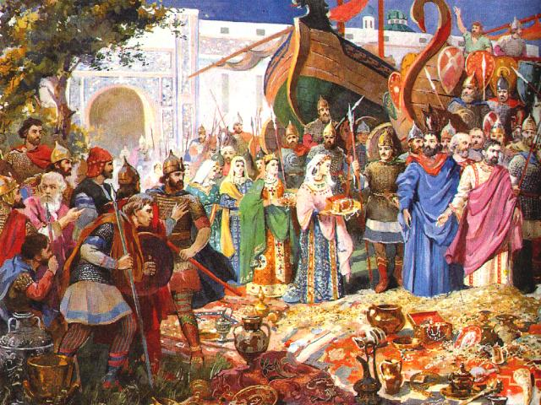
2.Далекие походы Русов.
Византийцы
выплачивают
дань русским
дружинникам.
Братья-цари приказали натянуть цепь в бухте Золотой Рог,но русы вновь перетащили ладьи и заставили Ви-зантию подписать договор.С него берет начало исто-рия русской дипломатии.
По преданию Олег прибил к вратам Царьграда свой шит.
В 911 г. Олег совершил еще один поход, и вновь был подписан договор.Но по возвращении он погибает. (Судя по всему князь был убит печенегами).

Slide 8
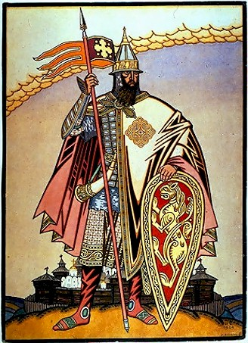
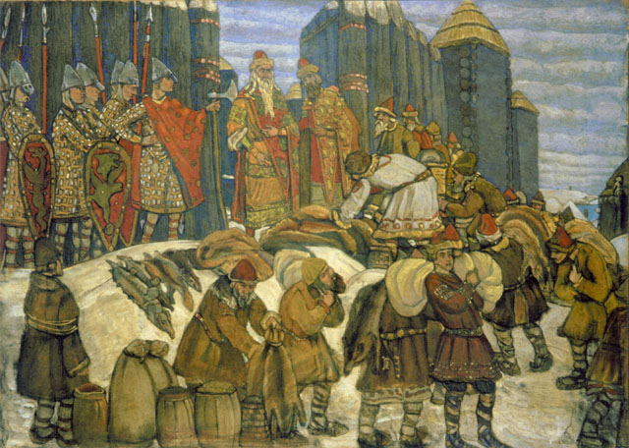
Игорь Старый (912 – 945)
Князь Игорь активно занимается внешней и внутренней политикой своего государства:
В 914 году князь Игорь воевал с древлянами, и после победы возложил на них большую дань.
В 915 году князь Игорь заключает мир с печенегами, которые впервые появились на русской земле.
В 920 печенеги опять стали досаждать Русь своими набегами.
В 941 году князь Игорь идет с войной на Византию. Поход был неудачным.
В 945 года князь Игорь погибает от рук древлян.
1

Slide 9
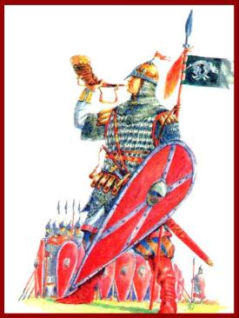
До принятия Христианства князья или совершали походы, или собирали дань (полюдье) с подвластных племен.
В 945 г. Игорь Старый отправился к древлянам в Искоростень. Но по возвращении дружина потребовала воз- вратиться за новой данью.

Slide 10
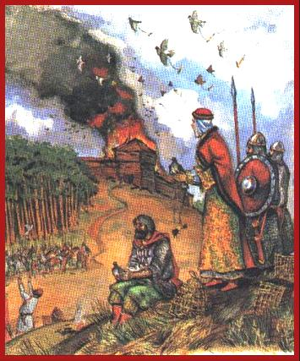
Древляне предложили Игорю дождаться ут-ра, а ночью его и всю его дружину переби-ли.
Ольга узнала о смерти мужа от послов.Она собрала новую дру-жину и, взяв малолет-него сына - Святосла-ва, двинулась в зем-лю древлян.
Княгиня Ольга
сжигает Искоростень.

Slide 11
Попробуйте на основании описанного эпизода и текста узнать какие-либо черты жизни славян того времени
Месть состояла в том, что осадив поселение древлян, она пот-ребовала с каждого двора трех голубей и трех воробьев, как цену за увод своего войска. Обрадованные древляне выпол-нили это требование. И далее летопись сообщает: «Ольга же, раздав своим воинам—кому по голубю, кому по воро-бью, приказала привязать каждому голубю и воробью заж-женный трут, завертывая его в небольшие платочки и при-крепляя ниткой к каждой птице. И когда стало смеркаться, приказала Ольга своим воинам пустить голубей и воробьев Голуби же и воробьи полетели в свои гнезда; голуби в голу-бятни, а воробьи под крыши, и так загорелись-где голубят-ни, где клети, где сараи л сеновалы, и не было двора, где бы не горело, и нельзя было гасить, так как сразу загорелись все дворы».

Slide 12
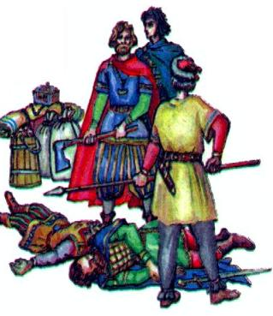
Выбегавших из-за пы-лающей крепостной стены жителей Иско-ростеня добивали дружинники.
Но Ольга была вынуж-дена,несмотря на свою победу, устано-вить четкий порядок сбора дани - один раз в год, в определенном месте в заранее огово ренном размере.

Slide 13
Задание
В древнерусских былинах о Святославе нет ни слова.
Подумайте, почему?

Slide 14
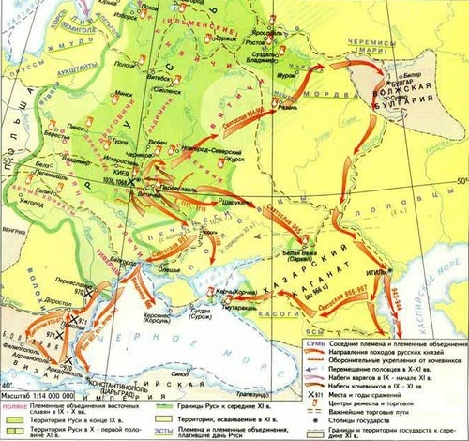
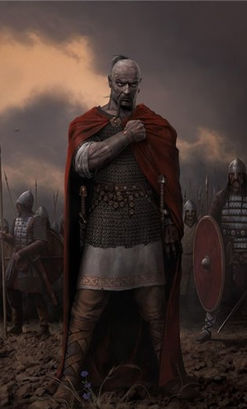
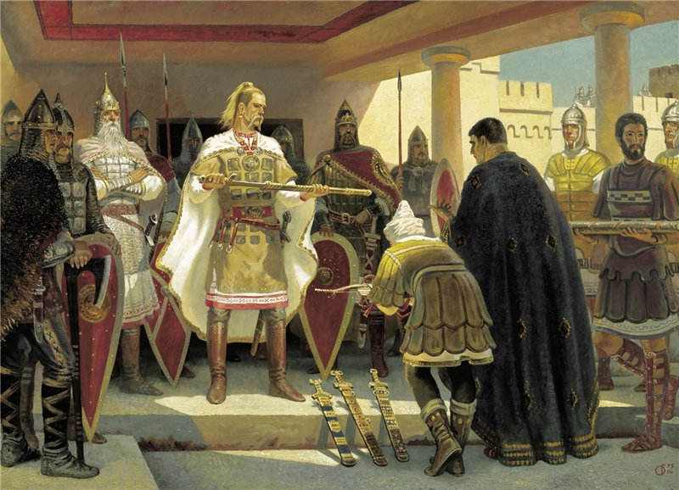
«Не посрамим земли Русской, но ляжем здесь костьми, ибо мертвым не стыдно. Если же побежим – позор нам будет».
Святослав (945/957 – 972)
«Когда Святослав вырос и возмужал, стал он собирать много воинов храбрых, и быстрым был, словно пардус, и много воевал. В походах же не возил за собою ни возов, ни котлов, не варил мяса, но, тонко нарезав конину, или зверину, или говядину и зажарив на углях, так ел; не имел он шатра, но спал, постилая потник с седлом в головах, — такими же были и все остальные его воины. И посылал в иные земли со словами: „Иду на Вы!“.»
964 г. – поход на вятичей, которые не платили дань Киеву.
965 г. - двинулся далее на юго-восток к Хазарскому каганату и Волжской Булгарии.
Завоевал главную хазарскую цитадель – крепость Саркел (Белую Вежу) на Дону и столицу каганата город Итиль, разбил племена ясов и касогов.
967 г. - вторгся в Болгарию и разбил войско болгарского царя Петра. В устье Дуная «поставил» город Переяславец.
970 г. - Святослав начал новый военный поход против Византии.
Б. Ольшанский. Предание о Святославе
5
Notes:
Русский историк Н. М. Карамзин назвал его «Александром (Македонским) нашей древней истории»^{[2]}.
По словам академика Б. А. Рыбакова: «Походы Святослава 965—968 годов представляют собой как бы единый сабельный удар, прочертивший на карте Европы широкий полукруг от Среднего Поволжья до Каспия и далее по Северному Кавказу и Причерноморью до балканских земель Византии.»
По словам византийского хрониста Льва Дьякона, Святослав был "среднего роста и весьма строен, имел широкую грудь, плоский нос, голубые глаза и длинные косматые усы. Волосы на его голове были выстрижены, за исключением одного локона - знак благородного происхождения; в одном ухе висела золотая серьга, украшенная рубином и двумя жемчужинами. Вся наружность князя представляла что-то мрачное и суровое. Белая одежда его только чистотой отличалась от других русских".

Slide 15
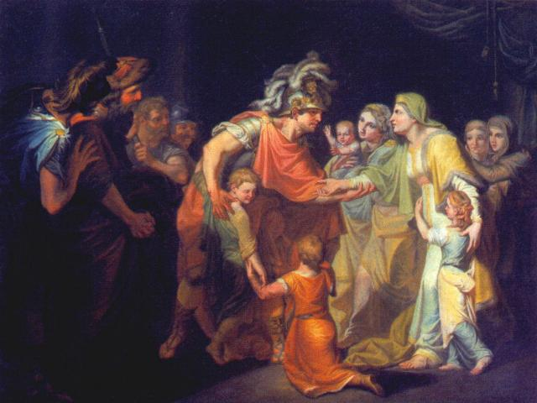
3.Борьба Святослава с Византией.
И.Акимов.Великий
князь Святослав,
целующий мать
и детей своих,
по возвращении
с Дуная в Киев
В результате упорной борьбы Святослав завоевал г.Пе-реяславль-на-Дунае,куда он хотел перенести столицу. Однако в это же время на Киев неоднократно нападали печенеги.
Ольга и киевляне обратились к князю с укорами он на время возвратился, разбил кочевников и вновь ушел на Балканы.

Slide 16
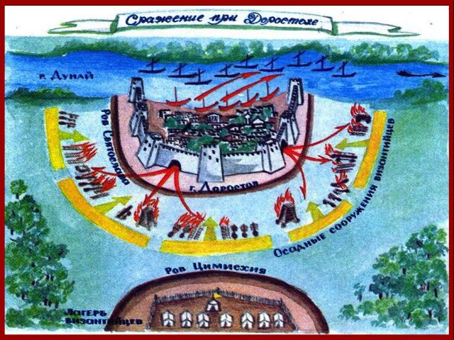
3.Борьба Святослава с Византией. Кр. ДОРОСТОЛ
В 971 г. Святослав встретился с войсками императора Цимисхия. После ряда взаимных успехов стороны заключили договор.

Slide 17
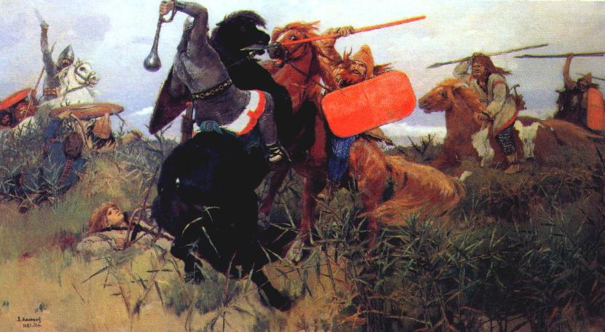
В.Васнецов.
Бой славян
со скифами.
В 972 г.при возвращении в Киев, Святослав подвергся нападению печенегов, которых подговорили византийцы. Святослав погиб, а из его черепа печенежский хан сделал себе чашу для вина окованную золотом.

Slide 18
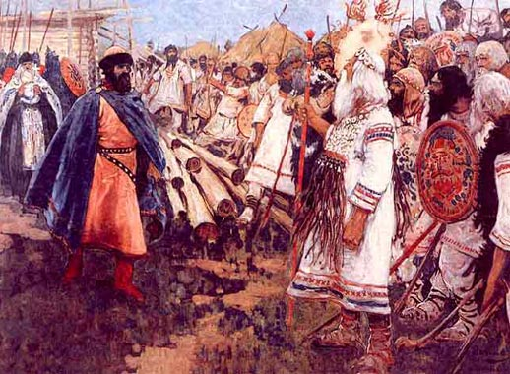
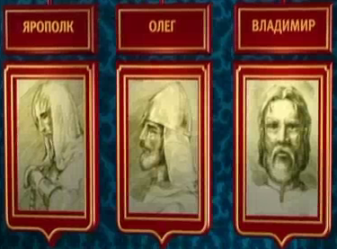
972 – 980 – первая усобица.
Святослав, уходя на Балканы,
оставил в Киеве в качестве
правителя своего старшего
сына Ярополка. Другой сын,
Олег, правил в Древлянской земле, третий,
Владимир - в Новгороде.
Поводом послужило убийство (смерть?) на охоте
сына Свенельда, воеводы Ярополка.
Notes:
Главной задачей, стоявшей перед Ярополком, стало объединение державы. Советником князя стал на первых порах престарелый воевода Свенельд. ПВЛ рассказывает, что сын Свенельда, Лют, поехал охотиться в древлянских лесах и был там убит Олегом. По напущению Свенельда Ярополк якобы пошел на Олега, который в этой смуте и погиб. Владимир же, находясь в Новгороде, испугался за свою судьбу и, как это в ту пору часто бывало, сбежал к своим родичам за море, то есть к варягам, откуда вернулся с большим отрядом. Началась его война с Ярополком. Владимира, судя по всему, поддерживал не только языческий север, но и соответствующие круги юга. Перед походом на Киев Владимир покорил Полоцк, убив тамошнего князя Рогволода, дочь которого Рогнеда была предназначена в жены Ярополку (но теперь попала в гарем к Владимиру).

Slide 19
